Slide 1

NÓI VÀ NGHE
TRAO ĐỔI VỀ MỘT VẤN ĐỀ MÀ EM QUAN TÂM

Slide 2


KHỞI ĐỘNG
QUAN SÁT TRANH VÀ CHIA SẺ
MỘT VẤN ĐỀ EM QUAN TÂM

Slide 3
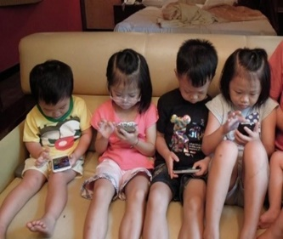

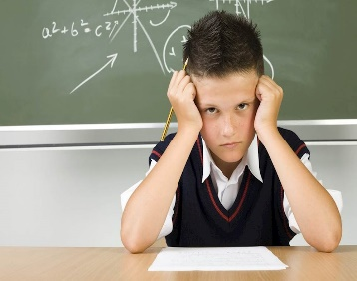
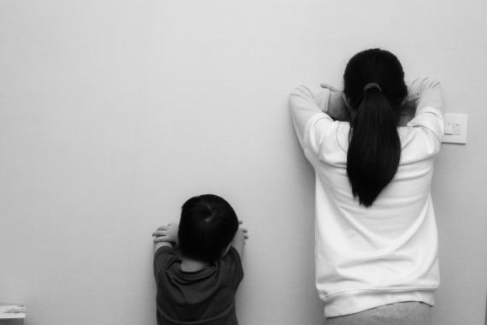
Hãy nêu tên đề tài của bức tranh

Slide 4
Tranh 1
Trẻ em ham thích sử dụng thiết bị công nghệ

Slide 5
Tranh 2
Chúng ta cần lắng nghe và thấu hiểu

Slide 6
Tranh 3
Suy nghĩ, tự giác/áp lực trong học tập

Slide 7
Tranh 4
Trừng phạt/bạo lực với trẻ em

Slide 8
1) Em quan tâm nhất đến vấn đề nào được gợi ra từ những bức tranh trên hoặc có thể nêu một vấn đề nảy sinh từ chính cuộc sống mà bản thân em gặp phải?
2) Vì sao em lại quan tâm đến vấn đề đó?

Slide 9

HÌNH THÀNH KIẾN THỨC
Đề bài: Từ thực tế cuộc sống của mình và từ những điều học hỏi được qua sách báo, phương tiện nghe nhìn, em hãy trao đổi với các bạn về một vấn đề mà em quan tâm.
Có thể lựa chọn một trong những vấn đề sau:
- Trẻ em và việc sử dụng các thiết bị công nghệ (ti vi, điện thoại, máy tính,…)
- Trẻ em với nguyện vọng được người lớn lắng nghe, thấu hiểu.
- Trẻ em với việc học tập.
- Bạo hành trẻ em (trong gia đình, ngoài xã hội).

Slide 10

1. Trước khi nói
a. Chuẩn bị nội dung nói
Bước 1: Xác định đề tài/vấn đề, người nghe, mục đích, người nghe không gian và thời gian thực hiện/trình bày bài nói. (SGK, tr.30).
Bước 2: Thu thập tư liệu. (SGK, tr.31)

Slide 11
BẢNG KIỂM
(Đọc kĩ dàn ý bài nói, đánh dấu (x) vào ý có xuất hiện hoặc không xuất hiện, sau đó điều chỉnh, hoàn thiện dàn ý trước khi nói)
Các ý quan trọng | Có xuất hiện | Không xuất hiện
1. Nêu vấn đề và biểu hiện của vấn đề
2. Nêu nguyên nhân
3. Tác động (lợi/hại; tốt/xấu)
4. Rút ra bài học: (nhận thức và hành động)

Slide 12
1. Trước khi nói
a. Chuẩn bị nội dung nói
Bước 3: Ghi ngắn gọn một số ý quan trọng. (SGK, tr.31)
+ Nêu vấn đề và biểu hiện của vấn đề;
+ Nguyên nhân;
+ Tác động: Lợi ích/tác hại; mặt tốt/mặt xấu;
+ Bài học: Nhận thức và hành động.
Bước 4: Dự kiến trao đổi các nội dung mà người nghe phản hồi.

Slide 13
1. Trước khi nói
b. Luyện tập
Tập trình bày, lắng nghe nhận xét góp ý và hoàn thiện bài nói.

Slide 14
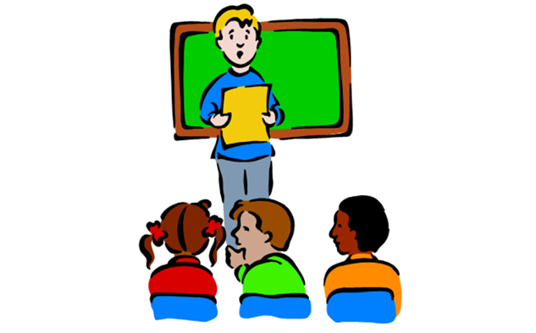
2. Trình bày bài nói
Chia lớp thành 03 nhóm, các nhóm theo dõi, chấm chéo nhau vào Phiếu đánh giá theo tiêu chí.

Slide 15

3. Sau khi nói
- Người nghe: Trao đổi về bài nói trên tinh thần xây dựng và tôn trọng.
- Người nói: lắng nghe, phản hồi những ý kiến trên tinh thần cầu thị.

Slide 16

BÀI NÓI THAM KHẢO
1) Chào hỏi, giới thiệu vấn đề sẽ nói:
Xin chào Thầy /Cô và các bạn. Em tên là......................, học lớp......., trường.................
Sau đây em xin trình bày (Giọng tâm tình, vừa phải): ……….
2) Thuyết trình nội dung chính: (Nói to, rõ ràng; giọng truyền cảm...)
3) Kết thúc bài nói: (Giọng lắng lại, tha thiết) Các bạn thân mến!
Cảm ơn Thầy/Cô và các bạn đã lắng nghe bài của em. Rất mong nhận được những góp ý và chia sẻ từ mọi người. Em xin chân thành cảm ơn!

Slide 17

HƯỚNG DẪN TỰ HỌC
Tự hoàn chỉnh, rút kinh nghiệm bài nói nghe theo bảng kiểm, bảng đánh giá và góp ý của thầy cô bạn bè;
Chuẩn bị trước ở nhà nội dung các bài tập củng cố, mở rộng SGK, tr.32,33.

